Slide 1



系统设计周总结
——Rate-Max——

Slide 2
本次汇报内容
基于OOA阶段需求分析
01
体系结构设计 （系统概述|设计策略|设计约束|系统架构）
02
系统功能模块层次设计+E-R分析+表结构设计+类图
03
接口设计+数据流+泳道图 （用户界面|软件接口|通信接口）
04
实体及属性+数据库设计+安全性设计

Slide 3


一 体系结构设计
——（系统概述|设计约束|设计策略|系统架构）——

Slide 4
我们做的是什么？
(真心话不冒险平台)
01
03
匿名交流
志趣相同
本产品为针对生活在当下快餐文化影响下的青年人设计的匿名交流软件。当代许多青年生活在众多的压力之下，而那颗渴望美好的心在与现实对比的强烈反差下无处寄托。我们的产品正是为解决这一痛点而诞生的。
又或者不在交友，只希望领略世间的种种人、事、物，然后事了拂衣去的“渣”男、“渣”女。
02
04
抛开身份
随心闲聊
七日记忆旨在抛开现实加之的各种身份，在茫茫网络中找寻志趣相投或者臭味相投的朋友。
我们向大家提供一个摆脱现实中各种身份束缚，可以放下生活负担来随心闲聊抑或是吐槽，进而能够展示内心中压抑了太久的真实自我的匿名场所

Slide 5
设计策略
01
扩展策略：
在界面原型设计中及版图中保留部分空隙和空白页面留待业务拓展开发需要，数据库表的设计及构建时保留对数据的拓展的需求，便于日后对app 的拓展之用。
复用策略：
对于初期的软件的各项数据进行一定程度的保留，用作日后数据的处理与统计。业务处理使用了javabean模型进行了封装，在功能视图的粒度上，每个功能模块都是独立、可复用的组件；在业务逻辑的粒度上看，业务处理被封装成一个独立于用户接口与数据库。业务处理组件可以被多个另外的逻辑处理主键或者或者其他的功能模块调用，从而实现完整业务逻辑的复用，降低了开发的实践以及人力。同时，通过后端和前端开发人员共同约定接口，直接调用接口就可实现数据库信息的传递处理，安全性也有了保障。的组件。
02
03
折衷策略：
暂无。

Slide 6
主要功能模块
比较重要的一部分
广场
发表自己想说的话，举报，评论，建立聊天
1
相遇的朋友
聊天，设置备注、信赖，设置黑名单，查看他人信息，举报
2
3
发现
搜索话题，搜索关注、系统自动推荐好友
4
深夜食堂
进入聊天室，创建聊天室，发言，举报
5
漂流瓶
扔出、粉碎、查看和捞起漂流瓶

Slide 7
设计约束
整体界面
数据库数据
检索
统一的界面风格、文本框输入，详情见规格说明书
数据具有较高的时效性，安全性，数据库不保存过多的永久数据
较低的延迟性。例：系统匹配朋友、检索话题、搜索关注
聊天界面
网络与运行环境
支持软件
私聊与群聊统一风格，通信过程健壮、安全
适配大部分Android手机，
同时能够运行在H5端，小程序端。
。。。。。

Slide 8
系统架构
体系结构
Model（模型）
应用程序中用于处理应用程序数据逻辑的部分。
通常模型对象负责在数据库中存取数据。
基于MVC
View（视图）
是应用程序中处理数据显示的部分。
通常视图是依据模型数据创建的。
Controller（控制器）
应用程序中处理用户交互的部分。
控制器负责从视图读取数据，控制用户输入，并向模型发送数据。

Slide 9
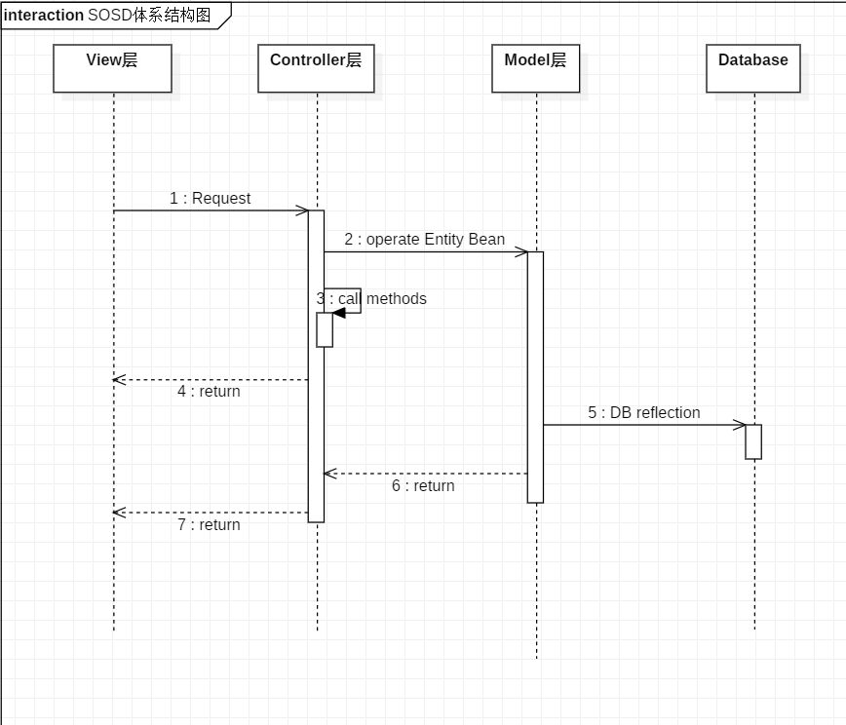
体系结构图
体系结构
MVC
MVC设计模式将系统分为三层，层与层之间又通过一定的模式联系，使数据实体、业务逻辑与呈现视图分离，同时降低耦合性、提高重用性和可维护性。

Slide 10
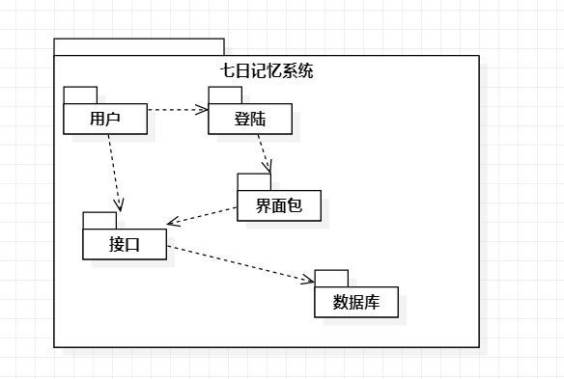
包图
（七日记忆系统包图）

Slide 11
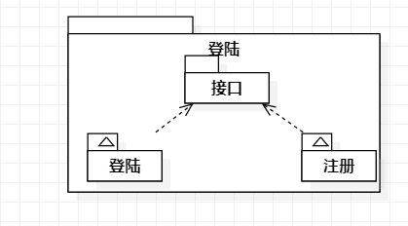
包图
（登录包图）

Slide 12
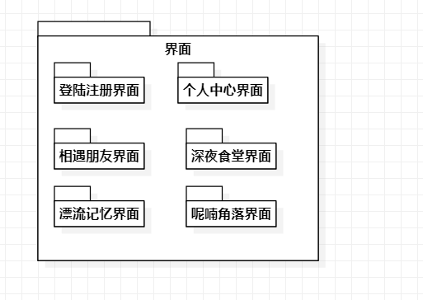
包图
（界面包图）

Slide 13
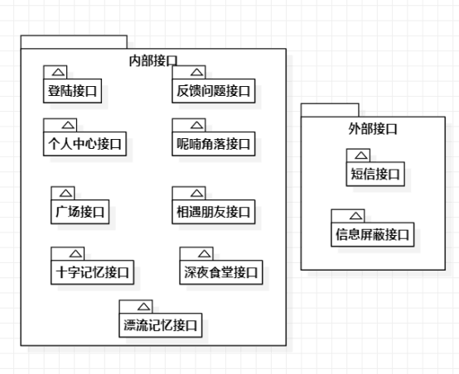
包图
（接口包图）

Slide 14
二 系统功能模块层次设计+E-R分析+表结构设计+类图

Slide 15
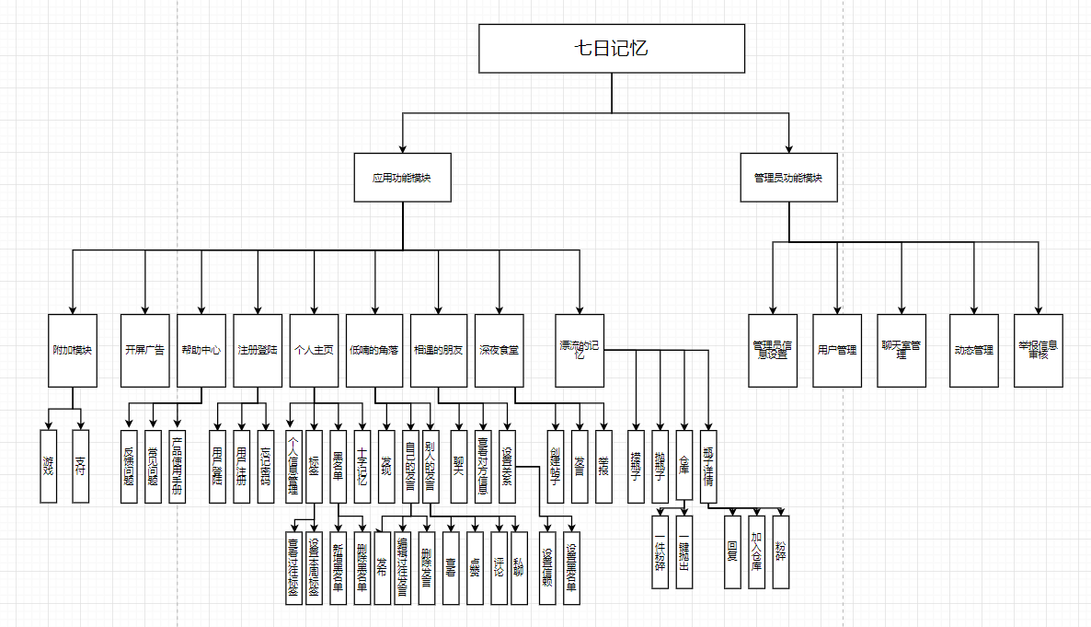
系统功能模块层次设计
系统功能模块层次设计

Slide 16
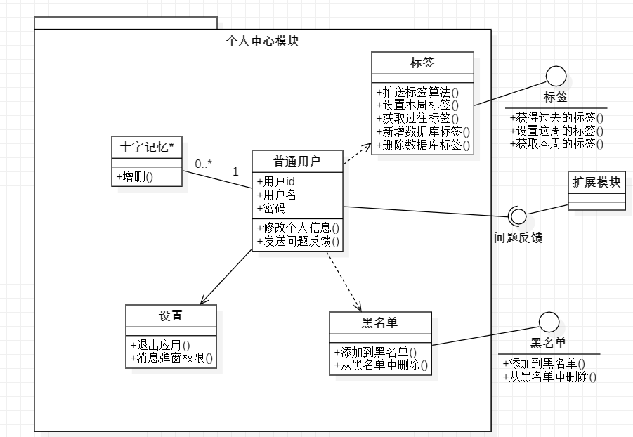
系统功能模块层次设计
类图展示

Slide 17


E-R分析+表结构设计
系统设计说明书
物理视图
反映当前系统的组织机构、输入输出、资源利用情况和日常数据处理过程的模型，客观地反映现实世界的实际情况;。
逻辑视图
在物理模型的基础上进行分析，区分出本质的和非本质的因素，去掉那些非本质的因素，特别是非本质的物理因素，从而形成反映系统本质。

Slide 18
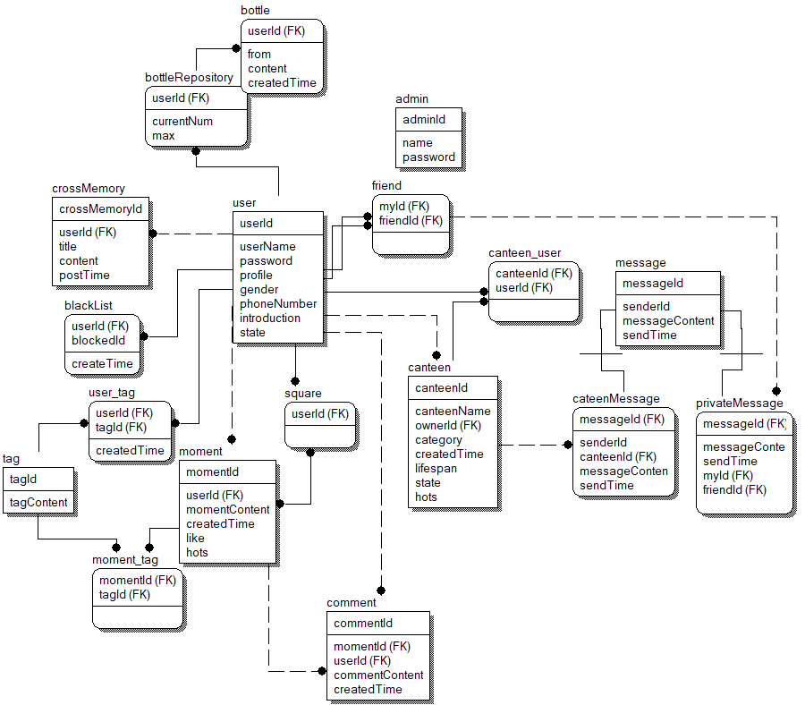
系
统
功
能
模
块
层
次
设
计
物
理
视
图

Slide 19
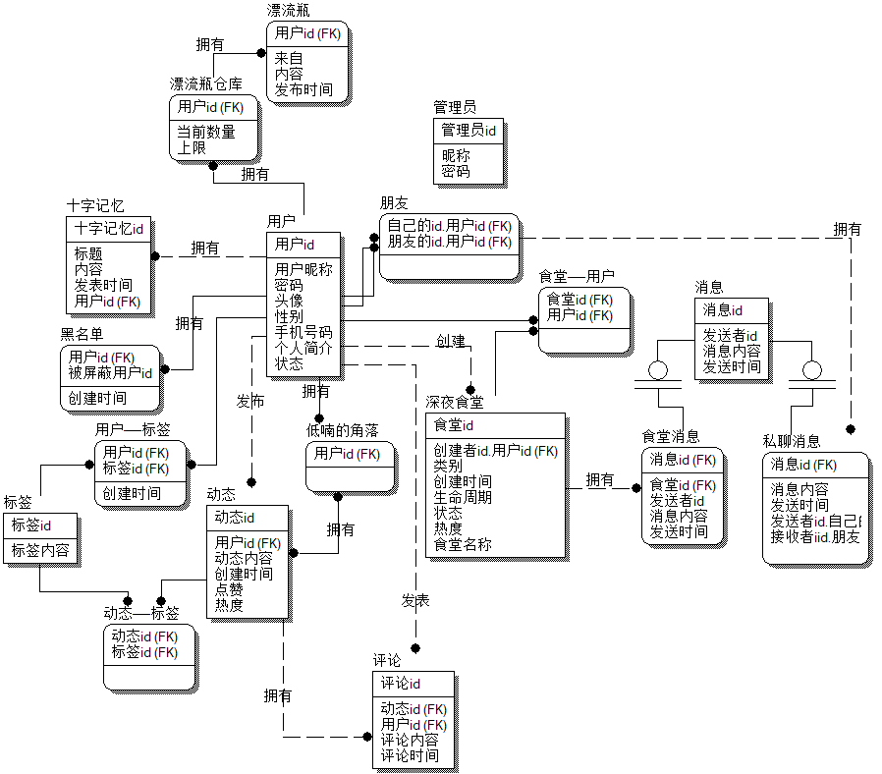
系
统
功
能
模
块
层
次
设
计
逻
辑
视
图

Slide 20
三 接口设计+数据流+泳道图
——（用户界面|软件接口|通信接口）——

Slide 21

用户界面
Android 版本主要适用于安卓 7.0 及以上
可以适应常用的 16:9 手机屏幕
把主要的内容集中在 5 个页面中
为当前页面提供标题
不同页面整体主色调应当一致
文本与文本之间应当有一定的间距。页面采用MUI设计,符合MUI总体风格
用户操作的时候应当给出一定的提示
应用通过网络获取服务器上的信息
应用通过位置传感器获取设备位置
能够获取手机的部分权限
应用通过监听开机广播完成自启动
通知或重要消息应当醒目显示
主页的内容不宜太多
信息框不应该占据过多的空间
界面的 Theme 应当符合定位

Slide 22
软件接口
接口统一规范
统一全局状态码
{
“resultCode”: ””,
“resultMsg”：””,
“resultObject”: ””
}
resultCode 返回错误码
resultMsg 返回错误信息
resultObject 返回对象
200: 请求成功
1000：请求参数错误。
1001：请求报文不是 JsonObject。
1002：请求参数输入无效。
1999：服务器未知错误。
2001：用户被封禁。
2002：sessionId 过期。
2003：无访问权限。
2004：未注册。
2005：操作太过频繁。
............
AND

Slide 23
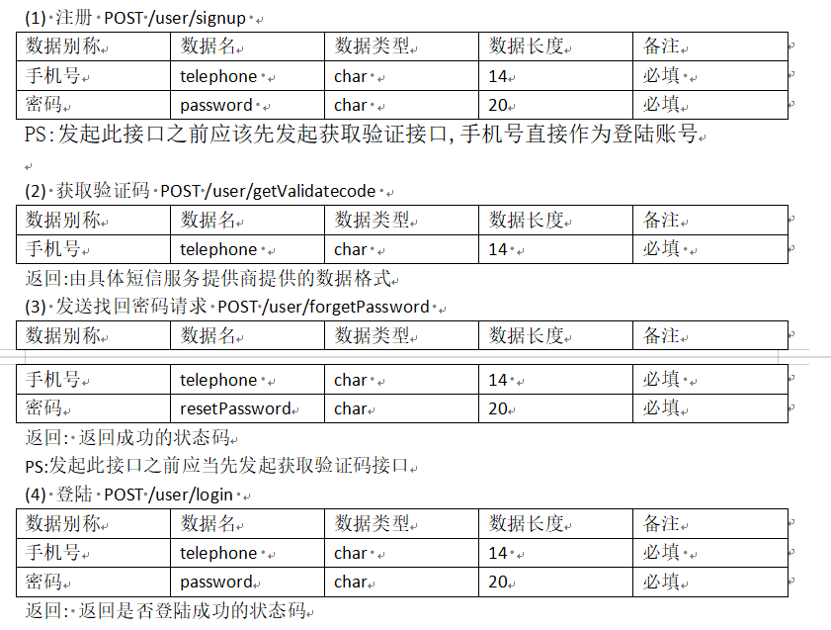
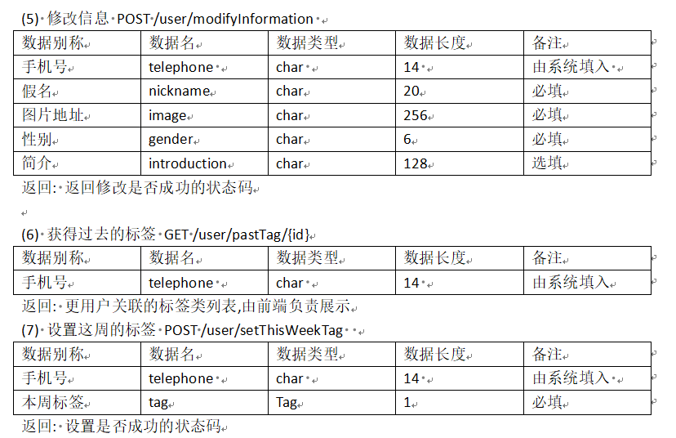
通信接口
登录界面
黑名单
底喃的角落
广场
相遇的朋友
十字记忆
深夜食堂
漂流瓶记忆
反馈问题

Slide 24
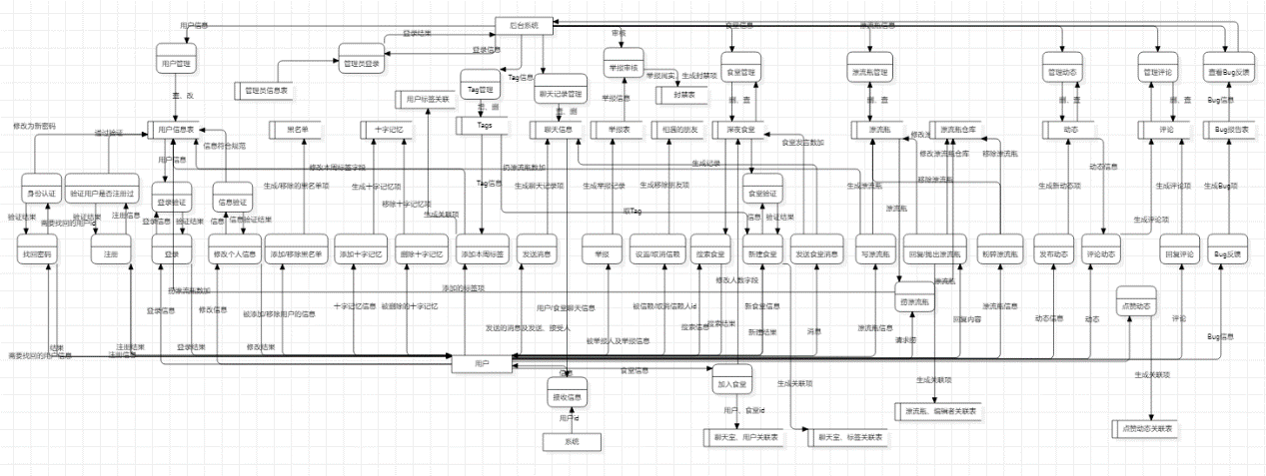
数据流图
系统数据流

Slide 25
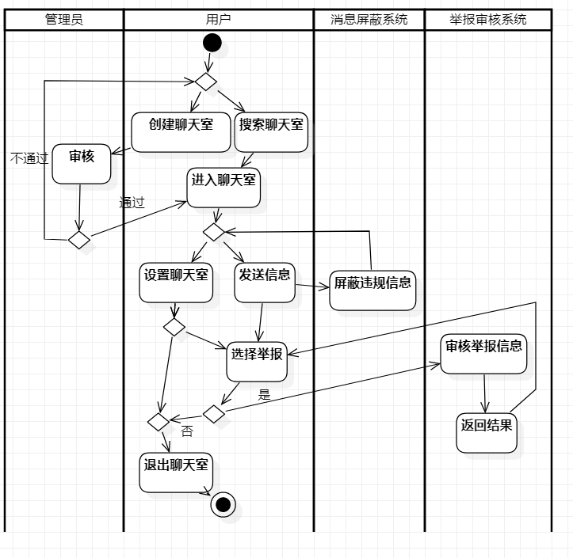
泳道图
深
夜
食
堂

Slide 26
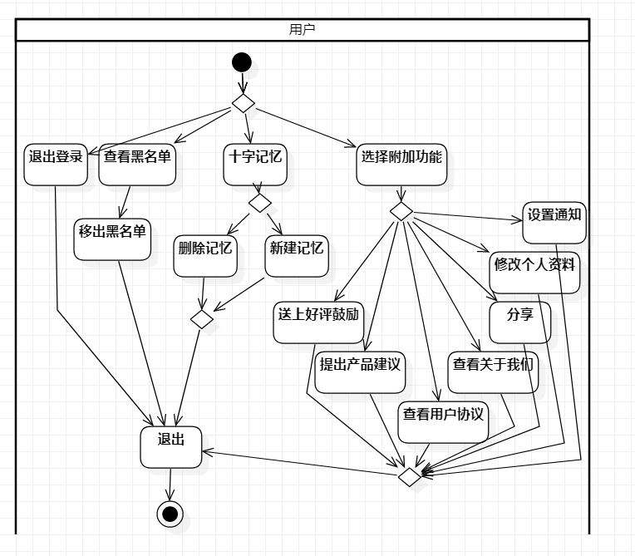
泳道图
个人主页

Slide 27
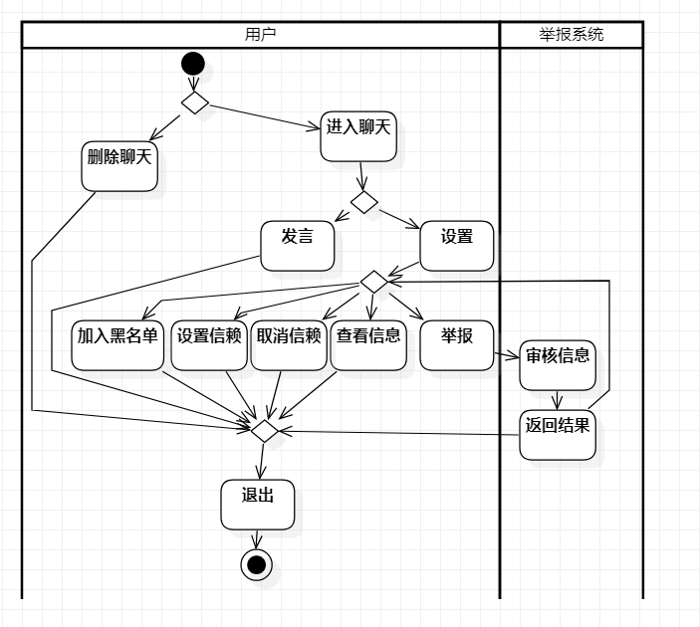
泳道图
相遇的朋友

Slide 28
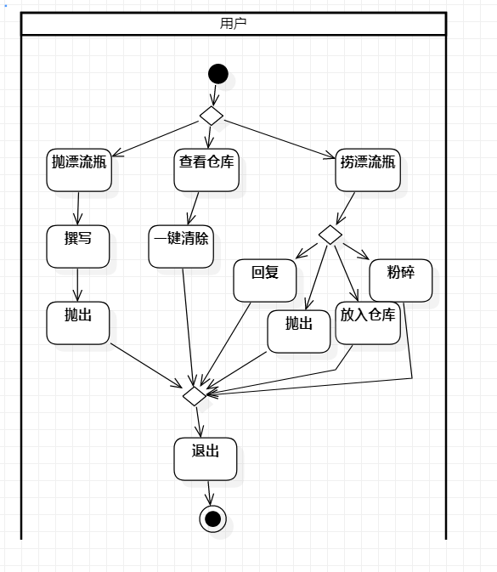
泳道图
漂流的记忆

Slide 29
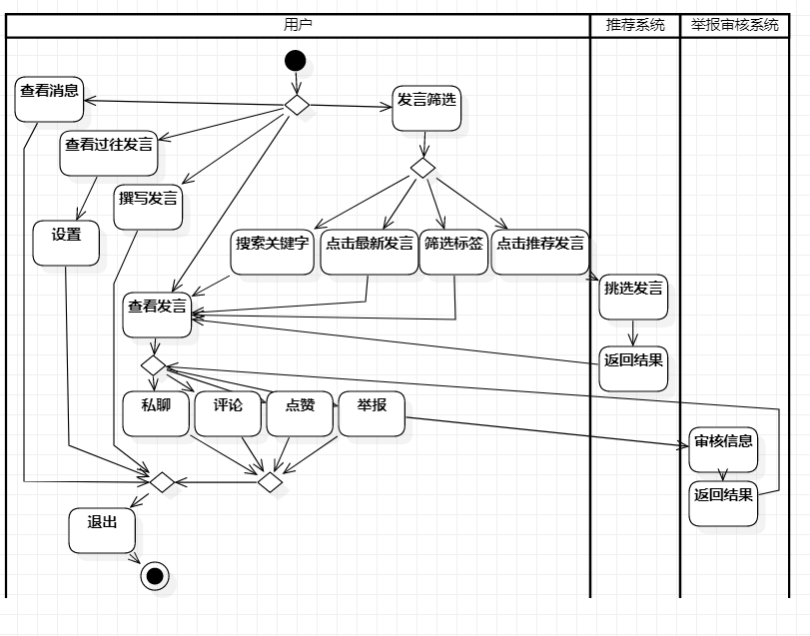
泳道图
低喃的角落

Slide 30
四 实体及属性+数据库设计+安全性设计

Slide 31
实体及基本属性
用户
深夜食堂
（用户id、手机号码、用户昵称、密码、本周标签、头像、个人简介、性别、打捞数量、抛出数量）
（聊天室id、聊天室名称、聊天室标签、聊天室人数、聊天室发言个数、聊天室热度、创建者id、创建时间、结束时间）
标签
消息
（标签id、标签名）
（消息id、发送内容，发送时间，发送者id）
朋友
动态
（我的id、朋友的id、朋友的备注、信赖等级）
（动态id、动态内容、发送图片、发送人id、发送时间、动态emoji、点赞人数）
黑名单用户
评论
（我的id、被添加用户的id）
（评论id、评论者id、动态id、评论内容、评论表情）
十字记忆
管理员
（十字记忆id、用户id、标题、内容、创建时间）
（管理员id、账号、密码）

Slide 32
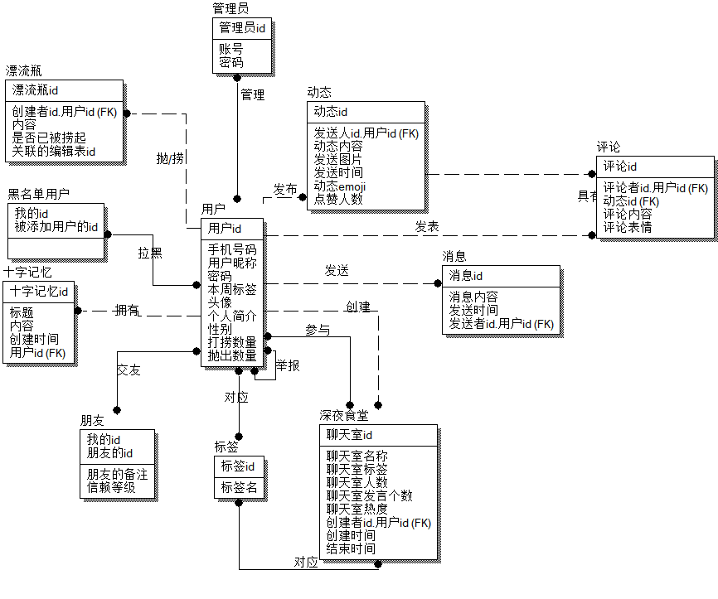
实体及基本属性
实体联系图

Slide 33
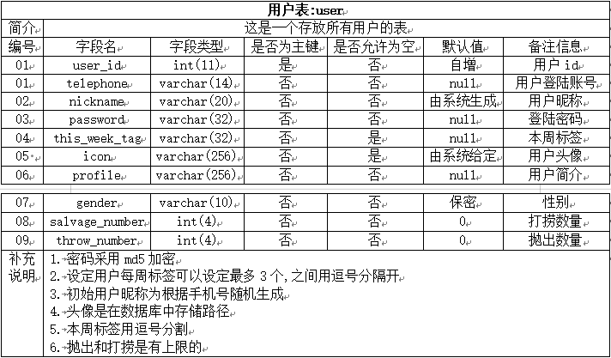
数据库设计
用户表

Slide 34
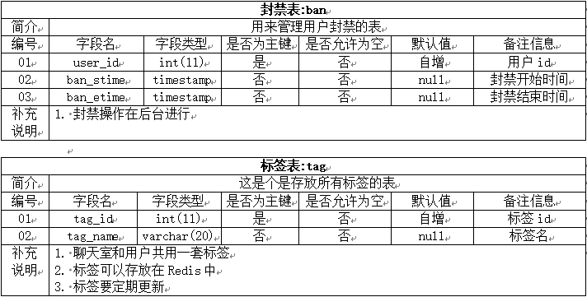
数据库设计
封禁表
标签表

Slide 35
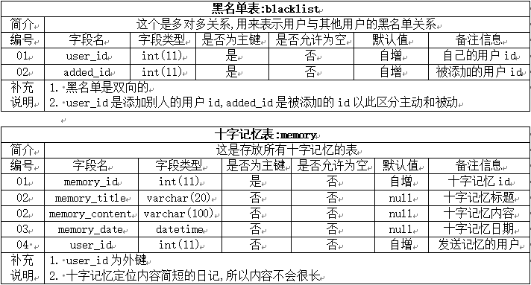
数据库设计
黑名单表
十字记忆表

Slide 36
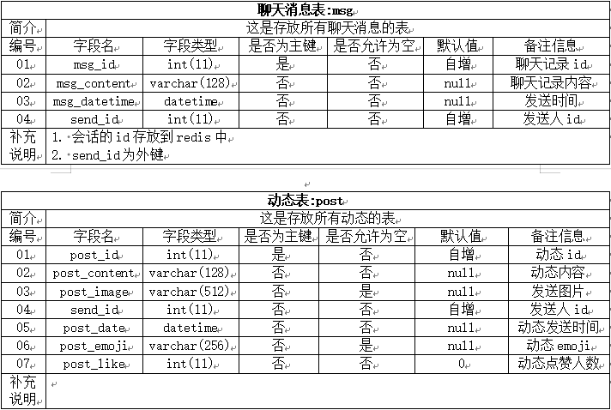
数据库设计
聊天消息表
动态表

Slide 37
安全性设计
防止用户直接操作数据库
用户只能通过给定的外部接口操作数据库：外部接口向内部接口传递参数，然后进行预编译sql语句后才能操作数据库，这从根本上杜绝了用户直接操作数据库的可能。
1
用户账号密码的加密
安全性设计
账号不加密，密码后期进行相关加密技术进行加密（md5）
2
权限设置
定义用户的权限，限制个别用户对某些功能的使用。如用户在与人聊天是收到举报并在管理员进行封号处理后，用户有一段时间不能与他人进行相遇的朋友界面的对话。在某个聊天室的被管理员进行关闭时，用户无权限访问聊天室聊天。在动态页面的某条动态收到管理员处理时，该条动态用户无权限查看。
3

Slide 38
安全性设计
视图控制
系统定义视图，为不同的用户定义不同的视图，把数据对象限制在一定的范围内， 通过视图机制把要保密的数据对无权用户隐藏起来。
4
信息存取控制
后期开发过后时间充裕的化进行对数据库中有关表和字段信息的加密、解密。初步决定采用用对称加密算法中的分组密码算法DES实现。如果有更进一步的健壮性要求，采用三重DES、IDEA等加密算法。
安全性设计
5
保密安全设置
后台设置拦截器防止同一IP在短时间内进行大量的恶意请求，造成服务器资源紧张，瘫痪的现象。
后端设置过滤机制，使用过滤器对没有注册登录用户的请求进行拦截，不予放行，防止非法用户恶意操作，只有经过常规途径注册并登录的用户才能使用系统。
6

Slide 39
补充说明

Slide 40
补充说明
（QA问答）
Q
Q
QQ邮箱的漂流瓶玩法已经凉了好几年了，你们的漂流瓶功能如何吸引用户？
那么在需求中是否有考虑他们与现有类的关系？或者数据流关系？
A
A
因为我们的项目主要功能主打聊天和匿名发言，谈心还有不受生活拘束的自由自在的聊天，所以漂流瓶只是个额外的趣味性功能，能让用户闲暇时间能体会之前的漂流瓶的趣味，并不考虑用漂流瓶吸引用户。
之前需求中仅仅只是考虑现有内部类的关系，将外部系统隔离在外，并未建立联系，之后在类图中有添加。如登陆模块中与外部短信接口进行联系，同时举报也有响应的外部接口进行联系。

Slide 41
本次团队合作分工
设计工作
数据库表sql文件 黄筱宇+洪楷滨+李波
数据库答辩PPT 黄毅
团队项目的预期开发计划时间及分工安排 林海峰+陈炀+洪楷滨
项目开发技术及版本约束 陈炀
评审表制作 林露
随笔 陈如滨
完善工作
原型修改完善 李波
数据流图增加文字描述 李波
根据设计的E-R视图增加文字描述 林露
数据库设计文档引言 陈如滨
类图修改完善 黄毅
复审工作
原型复审 洪楷滨
类图复审 李波
sql文件复审 陈炀+黄毅
数据库设计文档整合复审 陈如滨+林露
系统设计文档复审 黄筱宇
PPT复审以及答辩 林海峰

Slide 42
工作计划时间表
Ⅰ
Ⅱ
Ⅲ
Ⅳ
数据库设计
1.系统及数据库设计复审
2.sql文件及复审
3.项目计划时间及分工
4.自学技术
软件测试
alpha第一周
alpha第二周
1.环境配置
2.目录结构约束
3.接口复审
4.服务器部署
5.自学技术
1.个人中心
2.私聊
3.测试两个模块功能
1.广场功能
2.管理员功能（查看列表）
3.测试模块功能
4.准备答辩事宜
开始

Slide 43
工作计划时间表
Ⅶ
Ⅴ
Ⅵ
Ⅷ
beta第四周
beta第一二周
1.漂流瓶
2.广告页
3.测试
4.管理员功能（封号，封聊天室、举报处理）
1.alpha功能完善
2.小模块功能添加
3.细节调整
beta第三周
beta第五周
1.深夜食堂模块
2.测试模块功能
1.优化
2.修补
结束

Slide 44
感谢收看-QA环节
——Rate-Max——

